Slide 1
DESARROLLO FRONT-END
Ing. David Burgos Pérez

Slide 2
HTML 5
HTML 5 (HyperText Markup Language)
Estructura: html / title/head/body
Diseñado para todo desarrollador Open Web
Funcionalidades directas mediante APIs entre navegador y el Sistema Operativo
Referencia: https://developer.mozilla.org/es/docs/HTML/HTML5/HTML5_lista_elementos

Slide 3
Funcionalidad HTML 5
Semántica: Mayor precisión en el contenido.
Conectividad: Comunicación múltiple y directa con el servidor.
Sin conexión y almacenamiento: Data local y operación sin conexión
Multimedia: Excelente soporte multimedia para audio y video nativo
Gráficos y efectos 2D/3D: Gráficos en la web: 2D, WebGL, SVG, etc
Rendimiento e Integración: Optimización de la velocidad en hardware
Acceso al dispositivo: APIs para el uso de componentes internos de E/S
CSS3: Gran variedad de opciones para diseños sofisticados.

Slide 4
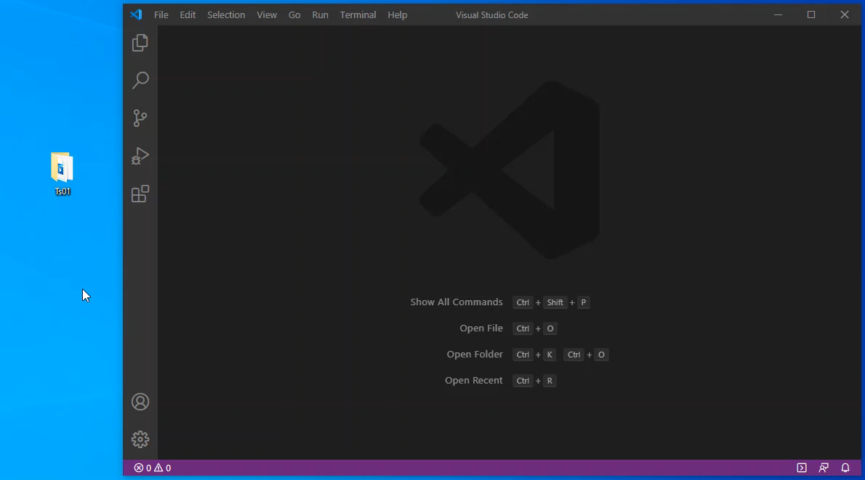
Ejercicio #2 Html 5

Slide 5
Practica Rápida
Ejecutar y validar los siguientes ejemplos en Html 5:
Canvas: https://github.com/yoskidavid/front-end/blob/master/grafico.html
Tipo de Datos: https://github.com/yoskidavid/front-end/blob/master/tipos.html
Georeferencia: https://github.com/yoskidavid/front-end/blob/master/geoposicion.html
Más Ejemplos: https://www.tutorialesprogramacionya.com/htmlya/html5/

Slide 6
Revisión y Consultas (5 minutos)

Slide 7
Que es BootStrap?
Es una herramienta para prototipado
Presenta plantillas y clases precreadas
Js widgets y plugins
Se puede usar standalone o en línea
Es el framework mas popular
Open Source
Diseñado para desarrollo rápido
Interfaces responsivas, mobile
Cualquier tipo de aplicación

Slide 8
Ventajas de BootStrap
Fácil de usar y aprender
Para desarrolladores de conocimiento básico en diseño:
Componentes
Widgets
Desarrollo rápido con objetos html 5
Compatibilidad con los navegadores

Slide 9
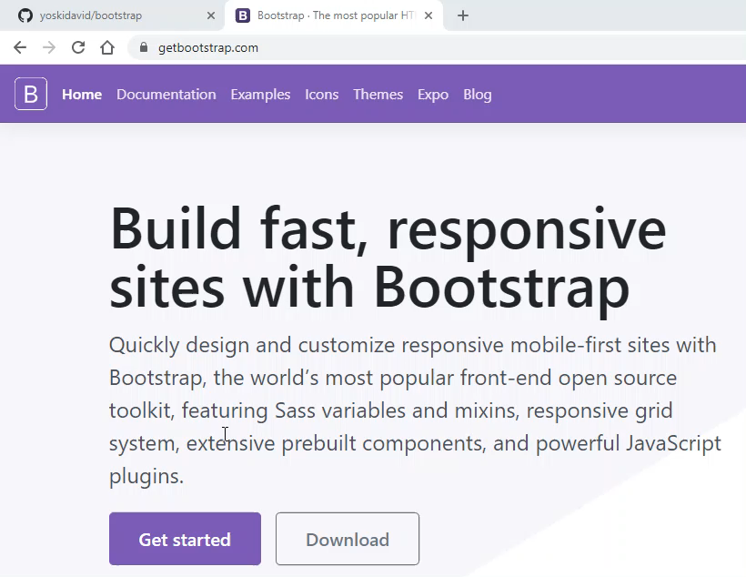
Acceso a Bootstrap

Slide 10
Ejercicio #3 Bootstrap
Botones: https://github.com/yoskidavid/bootstrap/blob/master/botones.html
Formulario: https://github.com/yoskidavid/bootstrap/blob/master/formularios.html
Inputs: https://github.com/yoskidavid/bootstrap/blob/master/inputs.html
Pagina Ejemplo: https://github.com/yoskidavid/bootstrap/tree/master/paginaEjemplo

Slide 11
Revisión y Consultas (5 minutos)

Slide 12
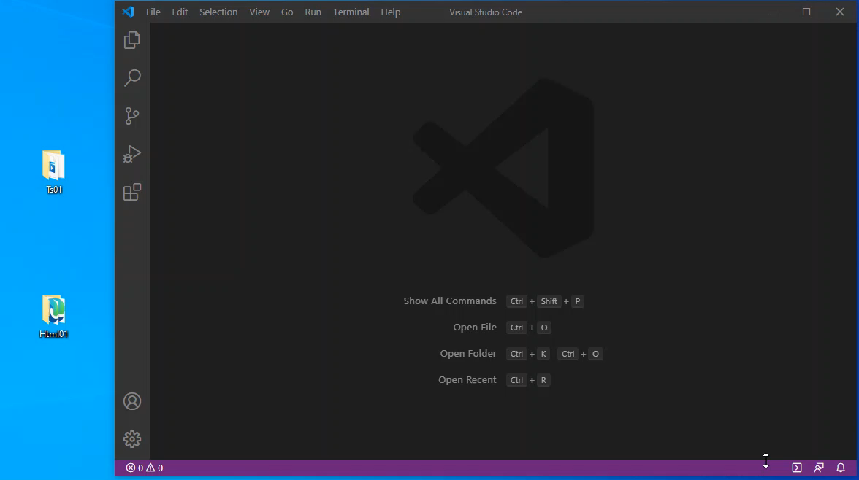
Ejercicio #4 Angular (Hola Mundo)

Slide 13
Ejercicio #6 Personalización

